Slide 1
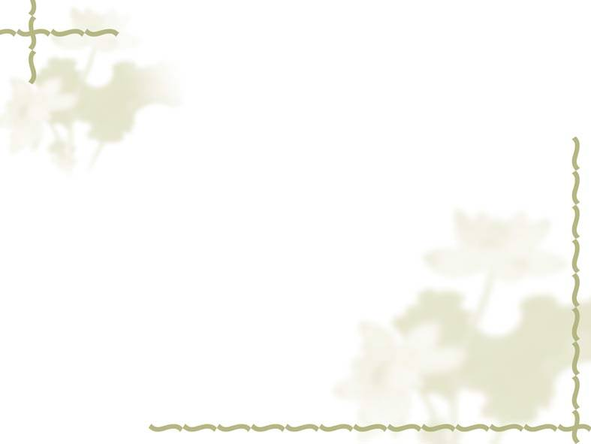

第3课 老人与海

Slide 2
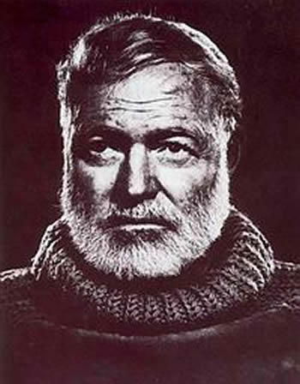
海明威
海明威是美国当代文学中最著名的作家之一,也是两次世界大战之间美国富有传奇色彩和独特个性的杰出作家。他一直是人们心目中不屈不挠硬汉精神的象征。
1952年出版中篇小说《老人与海》，大受赞赏。1953荣获普利策奖，翌年，获诺贝尔文学奖。
“人生来就不是为了被打败的。人能够被毁灭，但是不能够被打败。”
——海明威

Slide 3
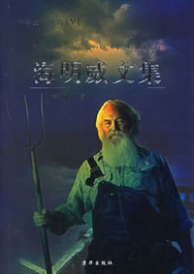
"硬汉子"海明威
这是一个酷爱打猎、钓鱼的作家。他到过第一、第二次世界大战的战场。他的身上中过237片弹片。他的头上缝过57针。他曾在非洲两度飞机失事，严重的脑震荡使他的视力和健康每况愈下。他的经历，孕育出他那硬汉的性格。
在他的小说中，反复出现了拳击、斗牛、狩猎、捕鱼、战争等题材。这些都是力量的象征。当然还杂揉着酒、暴力、孤独和死亡。他塑造了一系列打不垮的硬汉英雄，自己却用心爱的双管猎枪结束了自己的生命。这就是海明威的人生和个性。他用自己的一生及作品诠释着“硬汉”的含义。

Slide 4
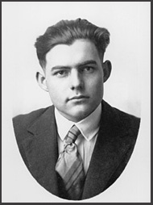
参战的海明威
青年时代的海明威
捕获马林鱼

Slide 5
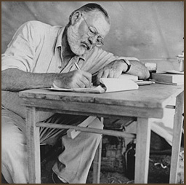
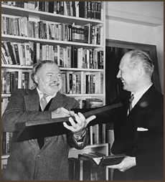
获诺贝尔奖时
写作时的海明威

Slide 6
瑞典诺贝尔授奖委员会的评价：
勇气是海明威的中心主题。
《老人与海》写的是一个老人，展现的却是一个世界。

Slide 7
预习字音
鲭（ ）鲨 脊鳍（ ）
攮（ ）刺 海鳐（ ）
黏（ ）液 蹂躏（ ）
攥（ ）住 榫（ ）头
舵（ ）把 堤（ ）顶
残骸（ ） 嗜（ ）杀
qīng
qí
nǎng
yáo
nián
lìn
zuàn
sǔn
duò
dī
hái
shì

Slide 8
节选小说的情节
1.节选部分老人进行了几次搏斗？对象是谁？
2.老人各次搏斗的武器分别是什么？武器结果如何？
3.老人是在什么样的身体状况下搏斗的？
讨论：老人是成功了还是失败了？

Slide 9

老人共进行了五次艰苦卓绝的搏斗
一条鲭鲨
两条星鲨
一条犁头鲨
两条星鲨
成群结队的鲨鱼

Slide 10
鱼叉——沉了 绳子——断了
刀子——钝了
绑着刀子的浆——断了
短棍——折了
舵把——折了

Slide 11
第一次：手受伤了；
第二次：手上的伤加重了；
第三次：吃了点马林鱼肉，手淌血了；
第四次：觉得自己死了，手活活得痛，连说话的力气也没了；
第五次：身体痛又发僵。

Slide 12
桑地亚哥 人物形象
从结果上是失败了。但过程是成功了。
小说中的大海和鲨鱼象征着与人作对的社会与自然力量，而老人在与它们进行的殊死搏斗中，表现了无与伦比的力量和勇气，不失人的尊严，虽败犹荣。他是一个不向命运低头的英雄，是一个无论在怎么艰苦卓绝的环境里，他都凭借自己的勇气、毅力、智慧进行奋勇抗争的勇士，是一个捍卫“人的灵魂尊严”的人。可以说老人在大海中最大的敌人不是鲨鱼而是他自己。

Slide 13
桑地亚哥 人物形象
桑地亚哥是一个在困难面前不胆怯、、勇于挑战、自信、自强、无畏地面对痛苦和死亡、决不屈服的硬汉子形象。

Slide 14
探 讨
1.老人为什么说“可是一个人并不是生来要被打败的”，“你尽可把他消灭掉，可就是打不败他”？
这句话意味着，人生的使命是奋斗，是与命运做不懈的抗争。人生下来虽然面临种种自然与社会的挑战，也许这些挑战强大到足以把人的肉体消灭，但一个人只要保持旺盛的斗志和在任何艰难险阻面前不屈服的精神，人就永远是胜利者。

Slide 15
象征的基本含义是用某种知觉或想象的图象标示来暗示某种不可见的意蕴，它可以通过意象来诱 发欣赏者的经验和情感的表现，使文学作品产生强盛的生命力和永久的艺术魅力。

Slide 16
故事的主人公圣地亚哥是“生命英雄”的象征。他敢于向人生的种种磨难宣战，向人的生命的 极限挑战并超越它，以生命换荣誉、换尊严，从前所未有的角度震撼人心地展示了人的生命价值。

Slide 17
大海象征人生的搏斗场，是人类社会的剪影。
鲨鱼主要代表一切破坏性的力量，是掠夺成性 ，制造灾难 ，阻止人们达到理想境界的各种破坏性恶势力的象征。

Slide 18
《老人与海》艺术特色
(一)简洁的语言风格
无论是叙述事实，铺陈景物，对话，还是揭示人物的心理活动，海明威在《老人与海》中的语言是简洁的，而所表达的思想又十分深刻，引人深思；不仅揭示了文体的结构关系，也表现了现代艺术的走向和美情趣——“越少，也就越多”(Less is more)；语言的表述方式简练客观而节奏迅速。

Slide 19
（2）文中使用了大量的内心独白。
这些内心独白不仅深刻揭示了主人公那内心的自豪感、坚毅以及寻求援助的孤独感，而且闪烁着深邃丰富的哲理光彩，丰富了小说的思想，构成小说的重要特色。
（3）结构、情节单纯，主人公性格单一而鲜明。
本文中直接出场的人物只有老渔夫桑地亚哥一个，情节也主要是围绕大马林鱼的捕获以及因此而引来的与鲨鱼之间的搏斗。

Slide 20
总 结
节选描部分描绘了老人返航途中与鲨鱼搏斗的惊心动魄的场景。
小说正是通过这惨烈悲壮的搏斗场景，通过老人充满自信的心理语言的独白，将桑地亚哥的勇敢拼搏的精神表现得淋漓尽致，展现出一位永不屈服的硬汉子的形象。

Slide 21


